Slide 1
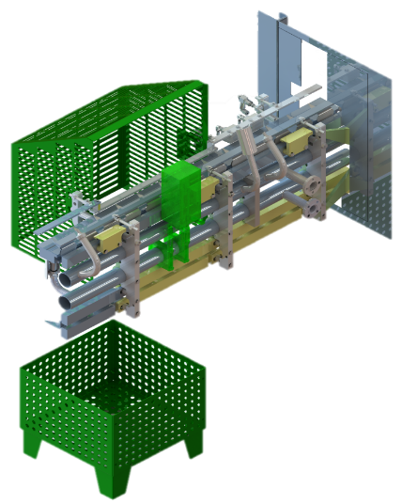
Améliorer l'efficacité et sécuriser la qualité du produit
Système d'éjection de canettes vides
VALUE AND BENEFITS
DESCRIPTION
Le système d'éjection élimine le risque d'arrêt de la machine due aux chute des canettes vides
Le système comprend:
la table d’alimentation pour le système d’éjection canettes (y compris les nouveaux guides latéraux, le guide, les pièces de connexion).
Le mécanisme d’éjection des canettes (éjecteur pneumatique, modification pneumatique et matériel électrique pour fil), modification du logiciel, mise à jour de la documentation
Valeur : Efficacité, Qualité du produit
Équipement : Remplisseuse canettes standard, remplisseuse Evofill Can (RME SF330)
Code catalogue : HS124

